Slide 1
SVJETSKI DAN PRAVA POTROŠAČA 15.3.2024.
Monika Maričić, dipl. ing.
Prirodoslovna škola Karlovac
Notes:
Nacionalnim programom o zaštiti potrošača predviđeno je da se provodi edukacija već u srednjim školama i na fakultetima.
I dok zasad nemamo podataka kako se to provodi, nedavno smo svjedočili izvješću o katastrofalnom stanju na području financijske pismenosti među mladima koji će sutra stupiti na tržište rada i biti u kontaktu s financijskim aktivnostima svakodnevno. ( 2017. godine )

Slide 2
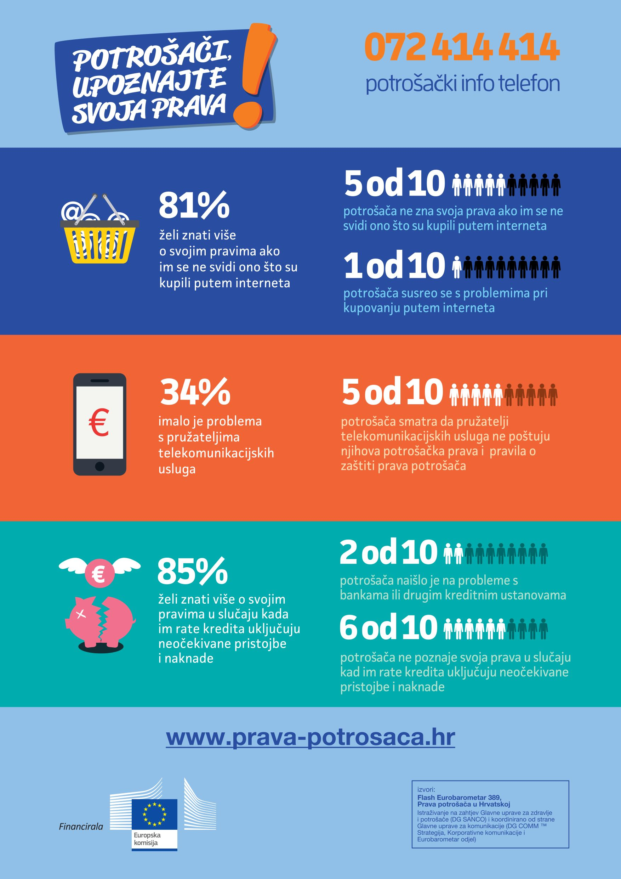
Hrvatska je prema istraživanjima Europske komisije jedna od članica EU-a u kojoj su potrošači jako slabo informirani o svojim pravima, a i zaštita povrijeđenih prava je na iznimno niskoj razini.
Podatak od: 28.08.2017.

Slide 3
Zašto je tomu tako?
Nije lagan zadatak objasniti zašto su naši potrošači tako inertni i zašto se u tako maloj mjeri zauzimaju za sebe i za zaštitu svojih prava.

Slide 4
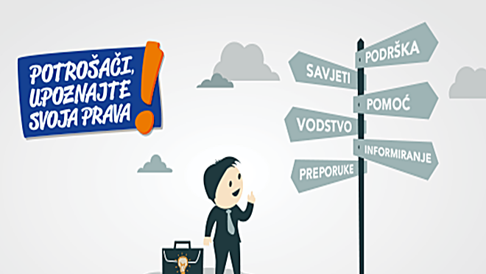

Slide 6
JESTE LI ZNALI????
Ulaskom u EU u Hrvatskoj smo dobili i Europski potrošački centar (ECC) koji je dio mreže Europskih potrošačkih centara (ECC-Net).
Centar pomaže potrošačima koji imaju probleme pri kupnji u ostalim članicama EU-a, uključujući i kupnju preko interneta.

Slide 7
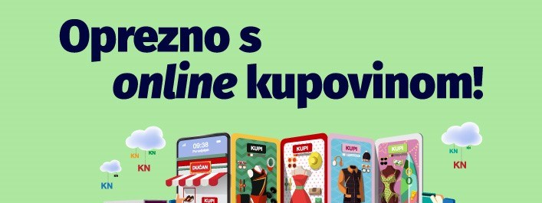
Ministarstvo JE povodom Svjetskog dana prava potrošača izdalo e-letak za školarce “Oprezno s online kupovinom!”
Notes:
Iz 2021. godine. Kako bi se spriječile neželjene posljedice vezane za sigurnost kupovine, zaštitu osobnih podataka, nezadovoljstva kupljenom robom i slično, ključno je informirati se o potrošačkim pravima.

Slide 8
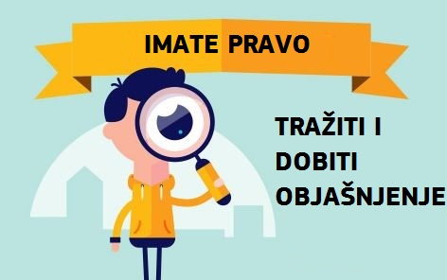
KORISNE STRANICE
https://wwww.szp.hr/( kutak za udruge, pregled svih potrošačkih tema i aktualnosti )
ww.szp.hr/UserDocsImages/dokumenti/publikacije ( priručnik za potrošače )
https://mingor.gov.hr/vijesti/ministarstvo-povodom-svjetskog-dana-prava-potrosaca-izdalo-e-letak-za-skolarce-oprezno-s-online-kupovinom/8131 ( preuzmite e-letak )
Zakon o zaštiti potrošača
Notes:
Ministarstvo Gospodarstva je uspostavilo i prvi hrvatski središnji portal za potrošače „Sve za potrošače“ https://www.szp.hr/

Slide 9
JOŠ KORISNIH EMISIJA,….
ŠOKANTNO OTKRIĆE 'POTROŠAČKOG KODA’
Utvrdili kako dvije maske za djecu koje se prodaju diljem Hrvatske sadrže zabranjene otrovne spojeve!
Notes:
https://www.jutarnji.hr/vijesti/hrvatska/sokantno-otkrice-potrosackog-koda-utvrdili-kako-dvije-maske-za-djecu-koje-se-prodaju-diljem-hrvatske-sadrze-zabranjene-otrovne-spojeve-6998298

Slide 10
ZAKLJUČAK
Svakodnevno svjedočimo kako snažne i uspješne udruge potrošača u razvijenim zapadnim zemljama postižu velike uspjehe u testiranju proizvoda, laboratorijskim analizama, kao i prijedlozima i savjetima koje potrošači u tim zemljama podržavaju i tako štite svoja prava.
Dobre prakse postoje, samo ih treba znati primijeniti!

Slide 11
LITERATURA
https://jatrgovac.com/prava-potrosaca-dobre-prakse-postoje-primijenimo-ih/
https://www.ecc-croatia.hr/vijesti/202/najava-obiljezavanje-svjetskog-dana-prava-potrosaca--15-ozujka-2023
https://mingor.gov.hr/vijesti/ministarstvo-povodom-svjetskog-dana-prava-potrosaca-izdalo-e-letak-za-skolarce-oprezno-s-online-kupovinom/8131
https://mingor.gov.hr/UserDocsImages/ARHIVA%20DOKUMENATA/letak%20Oprezno%20s%20online%20kupovinom.pdf

